Slide 1
Отчет ВО «Эндорфины» за 2022/2023 учебный год
Министерство здравоохранения Российской Федерации
Федеральное государственное бюджетное образовательное учреждения
Высшего образования
Читинская государственная медицинская академия

Slide 2
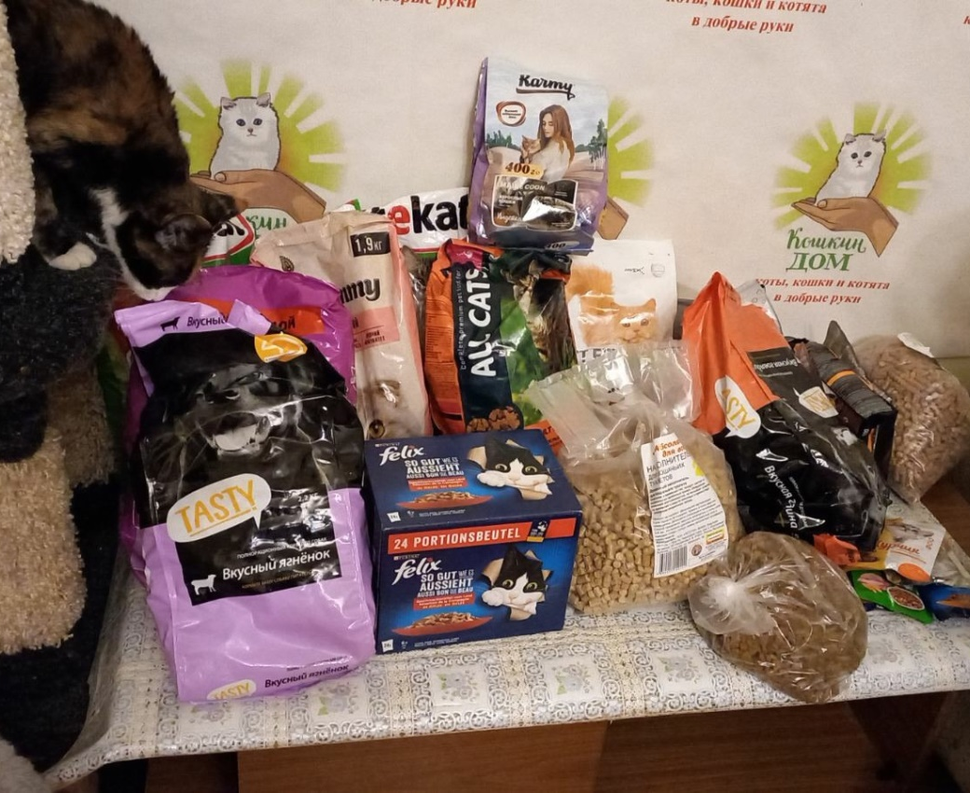
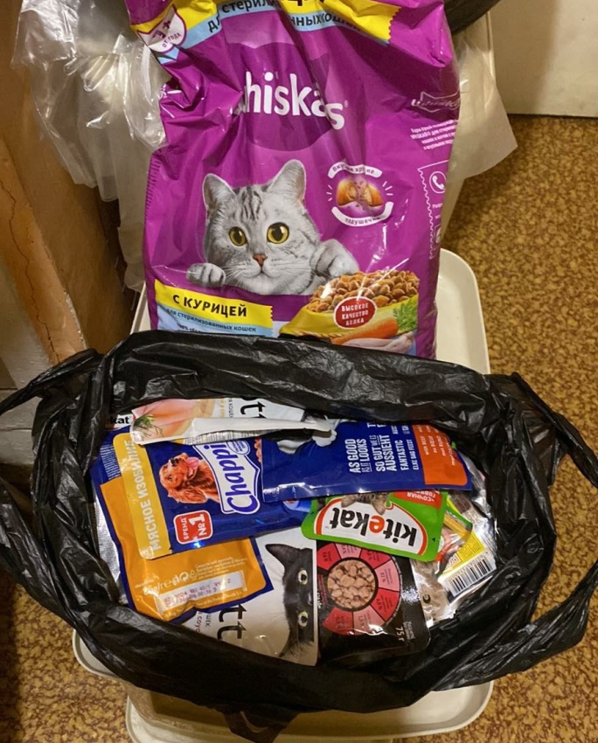
Сентябрь-октябрь - "Усы, лапы, хвост" - благотворительная акция помощи бездомным животным

Slide 3
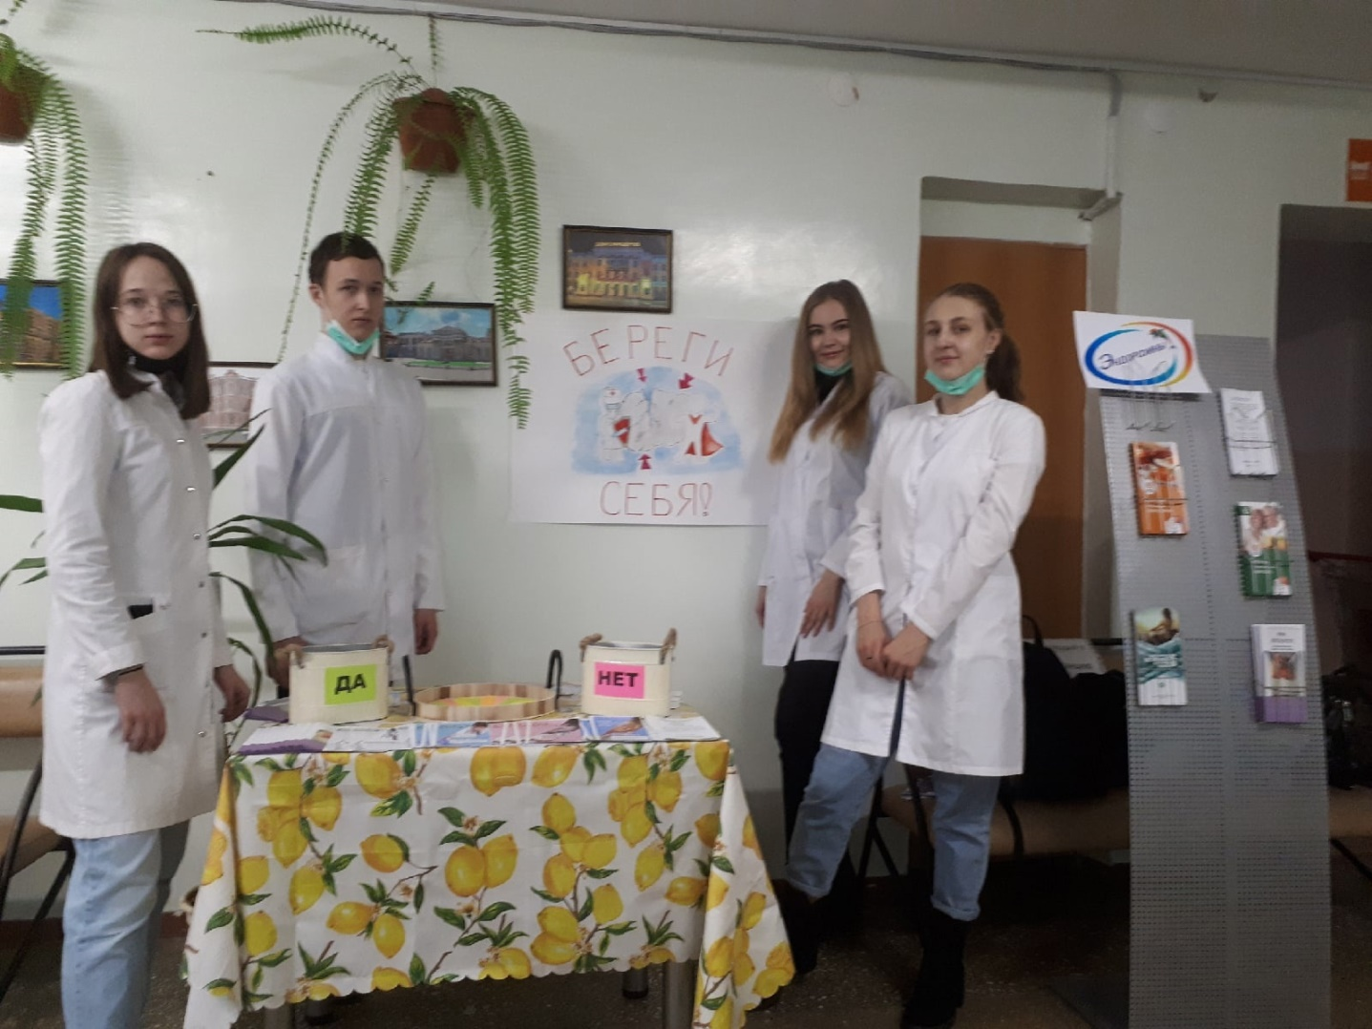
26 октября - Участие в акции психологической поддержки пациентов, получающих амбулаторное лечение в Краевом онкологическом диспансере

Slide 4
Ноябрь-декабрь - "Подари радость" - благотворительная акция для Социального приюта Забайкальского края

Slide 5
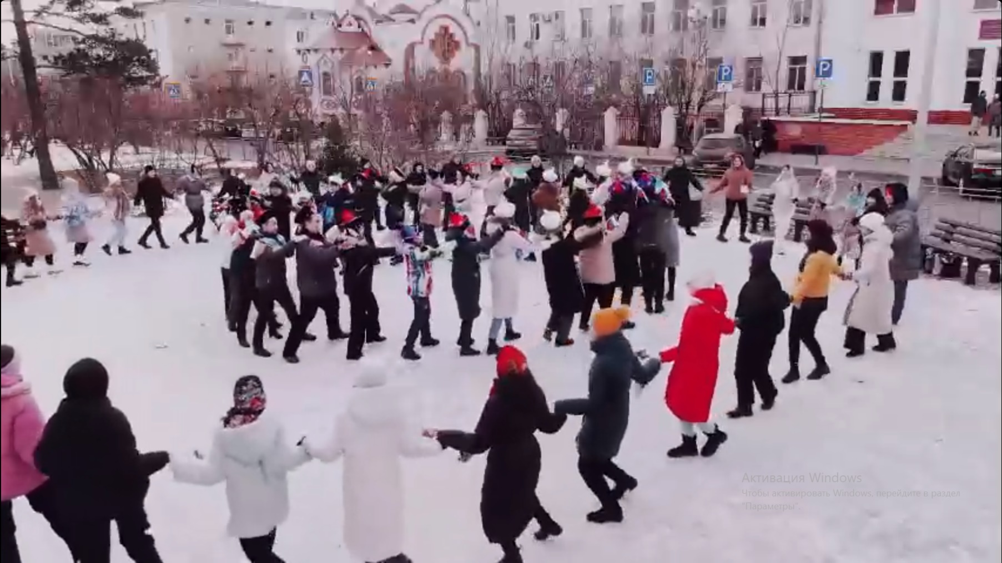
1 марта - участие в организации и проведении флешмоба, посвященного образованию Забайкальского края

Slide 6
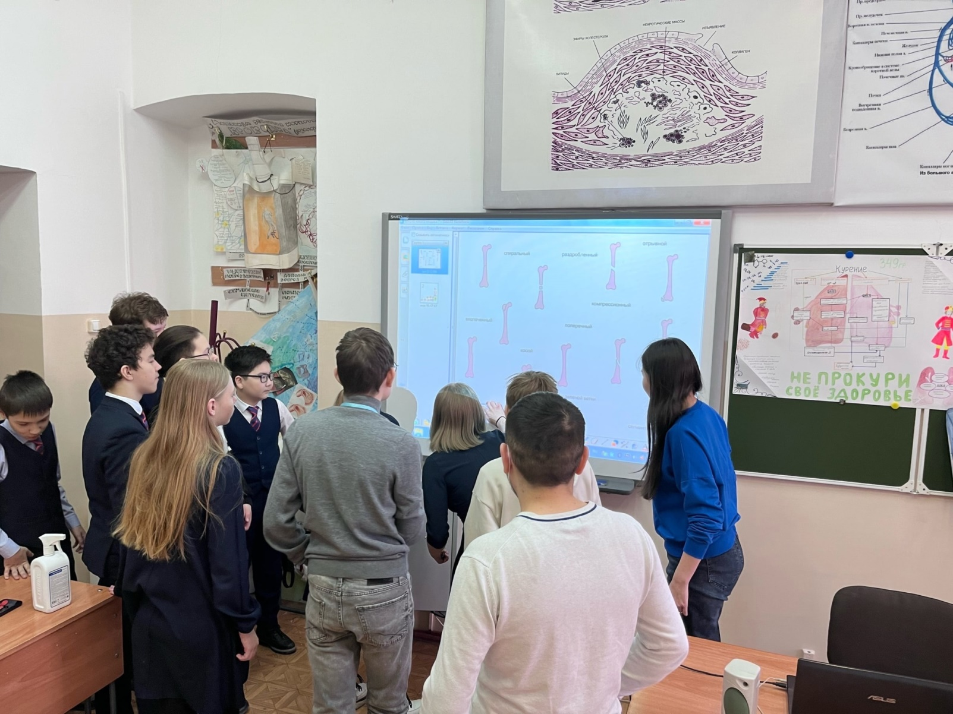
18 марта - организация и проведение урока в рамках Школы юного медика

Slide 7
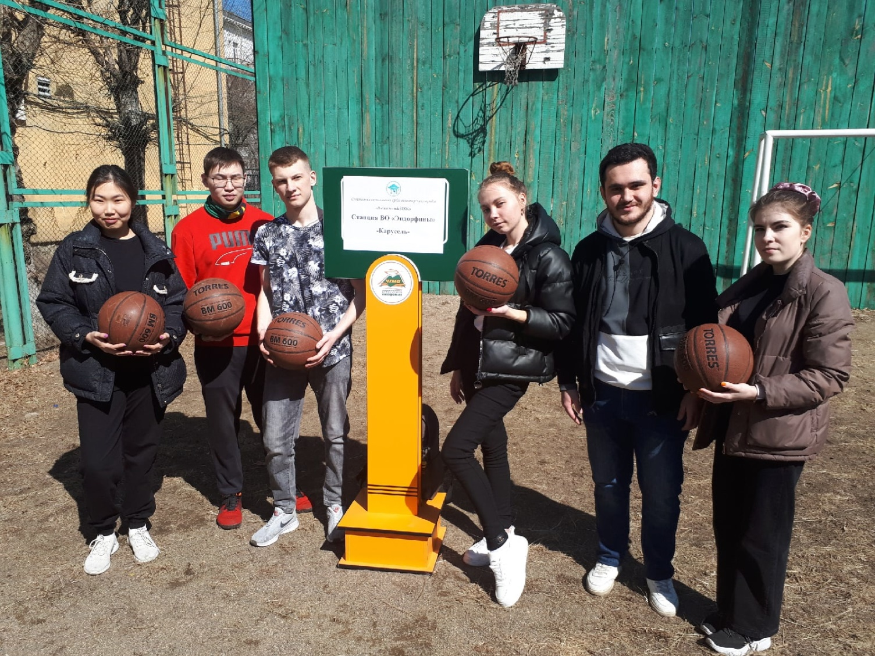
8 апреля - организация и проведение спортивной площадки "Карусель" для школьников и студентов ЧГМА в рамках мероприятия "Академия ЗОЖ"

Slide 8
Онлайн:
Апрель - участие в конкурсе научно-популярных видеороликов в рамках XIII молодежной премии "Вруби науку на полную!»
7 апреля - акция посвященная Дню здоровья - распространение информации о профилактике респираторных инфекций, вредных привычек, о пользе физкультуры и правильного питания
17 апреля - разработка и распространение информационного материала, посвященного Международному дню борьбы с гемофилией
20 апреля - Национальный день донора в России - информационная акция и донорство крови в течение года
17 мая – Всемирный день борьбы с артериальной гипертонией Тема Всемирного дня борьбы с артериальной гипертонией 2023 — «Точно измеряйте свое кровяное давление, контролируйте его, живите дольше».

